Slide 1
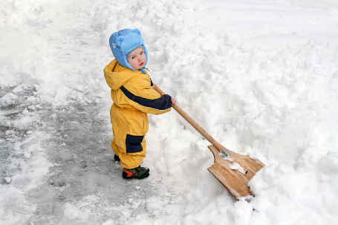
¿Puedo reforzar las defensas de mi hijo?
Alicia Berghezan Suárez. Pediatra
Yolanda Martín Peinador. Pediatra
Rafael Jiménez Alés. Pediatra
Grupo Patología Infecciosa - AEPap
www.familiaysalud.es

Slide 2
El sistema inmune
Es el encargado de protegernos frente a las infecciones.
Está formado por un conjunto de mecanismos complejos que se relacionan entre sí y de distinta manera según los gérmenes que nos ataquen.
Nos queda aún mucho por conocer de su funcionamiento.
www.familiaysalud.es

Slide 3
Cuando hablan de potenciar las defensas…
Se refieren a los Inmunoestimulantes:
Sustancia propia o externa (fármacos, alimentos) capaz de aumentar la cantidad o la función del sistema inmunitario.
Son productos a base de vitaminas, minerales, derivados de plantas, de las propias bacterias u hongos, y también entran aquí los productos homeopáticos.
www.familiaysalud.es

Slide 4
No está recomendado su uso
Inmunoestimulantes
Hoy en día ningún preparado comercial ha demostrado eficacia para prevenir infecciones respiratorias apoyado en la evidencia científica.
www.familiaysalud.es

Slide 5
¿Qué podemos hacer para prevenir las infecciones frecuentes?
Promover la lactancia materna.
Lavado frecuente de manos.
Alimentación sana y equilibrada.
Evitar el tabaquismo pasivo.
Tener hábitos de vida saludables: horas de sueño, realizar ejercicio, etc.
Vacunar a nuestros hijos.
www.familiaysalud.es

Slide 6
Y recuerde…
Mantenga siempre una actitud crítica.
Todos los medicamentos y productos sanitarios deben estar avalados por estudios científicos rigurosos.
Consulte páginas referentes y de calidad que revisen los estudios existentes.
www.familiaysalud.es

